Slide 1
전산비품신청서 화면 기능정의서
작성자
고두현
소속
SGH. 정보시스템실. 정보개발팀
작성일
21.06.23

Slide 2
문서 업데이트 이력
날짜 | 업데이트 내용 | 업데이트 페이지 | 변경자
21.06.23 | 초안작성 | 전체 | 고두현

Slide 3
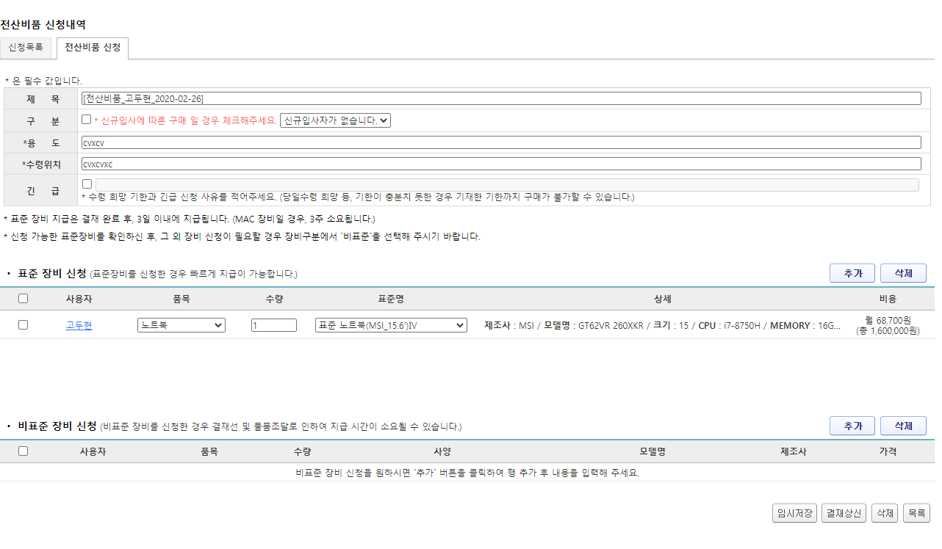
전산비품신청서 – 신청 화면
Description
1. 임시저장
- 작성된 문서 임시저장
: $("#btnSave").click
2. 결재상신
- 전자결재 양식 팝업 호출 : $("#btnReport").click
3. 삭제
- 작성 된 문서 삭제 : $("#btnDelete").click
4. 목록
- 신청 목록으로 이동
: $("#btnList").click
1
2
3
4
ims.smiledev.net/fixtures/assets/apply 화면

Slide 4
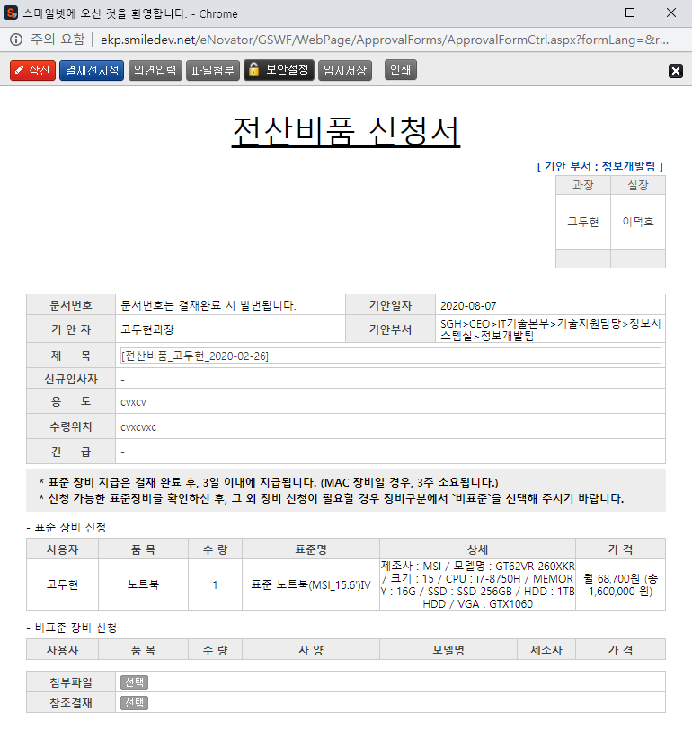
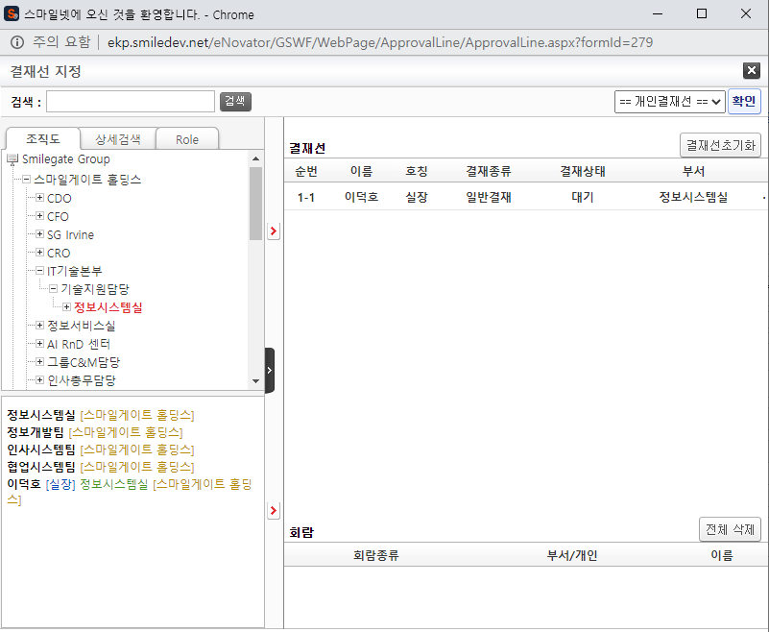
전산비품신청서 – 상신 화면
Description
1. 기안부서
- 기안자 결재 프로세스 정보
2. 전자결재 기본정보
- 제목 및 상신 기본 정보 입력 화면
3. 전산비품 신청 정보
- 신청 된 전산비품 정보 표시
4. 첨부파일
- 첨부 파일 Div 화면 노출
: FileAttach_OnClick()
5. 참조결재
- 참조 결재 팝업 창 호출
: _FORM_fnSelectDocLink()
6. 상신
- 결재상신 진행
: DraftAction_OnClick()
7. 결재선지정
- 결재선 지정 관련 팝업 창 호출
: TotalApprovalLineMgr()
8. 의견입력
- 의견 입력창 노출 및 기입
: DraftComment_OnClick()
9. 보안설정
- 보안문서는 지정된 회람자만 열람가능
: SetSecurity_OnClick()
10. 임시저장
- 작성한 내용 임시저장
: TempSave_OnClick()
11. 인쇄
- 양식화면 인쇄printNow
: printNow()
6
7
8
4
9
10
11
1
2
3
4
5

Slide 5
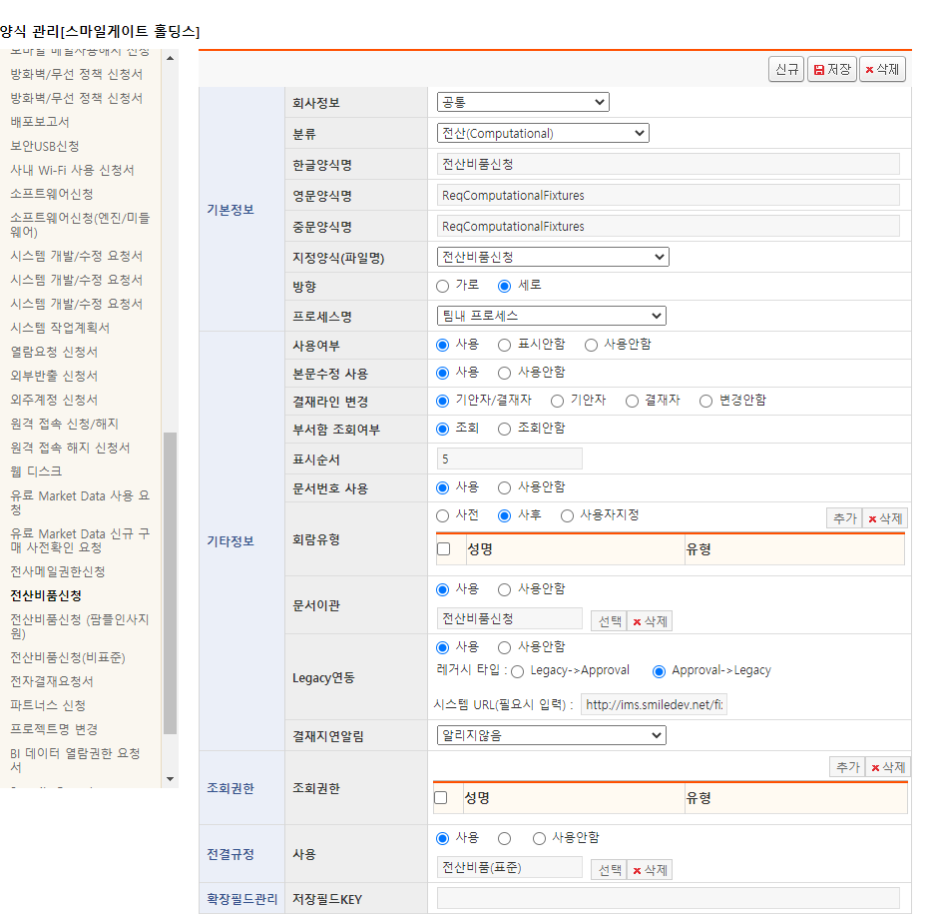

전산비품신청서 – 양식관리 > Legacy연동 정보 입력 화면
Description
1. 시스템 URL
- 전산비품 신청 URL 정보 입력
1

Slide 6
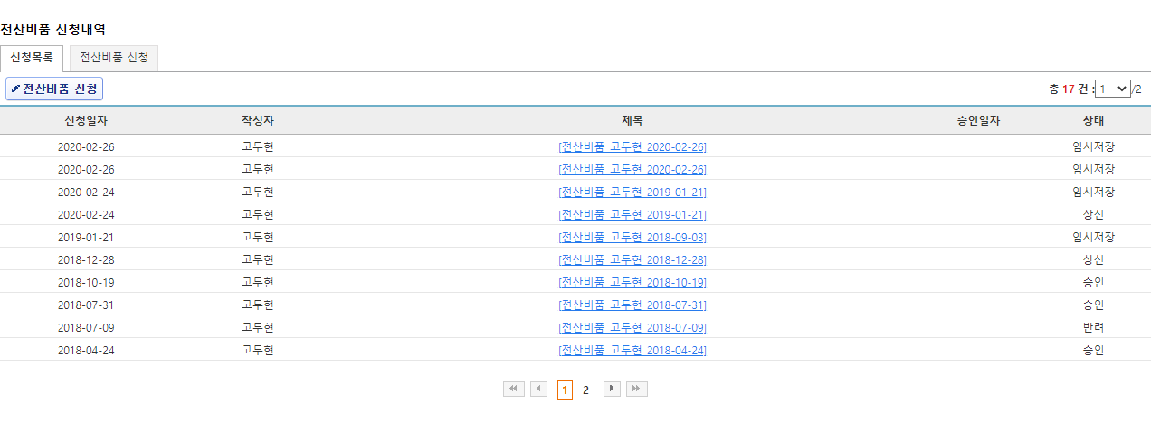
전산비품신청서 – 목록 화면
Description
1. 신청하기
- 전산비품 신청 페이지로 이동
: $("#btnApply").click
2. 목록 선택
- 전산비품 상세페이지로 이동 : assetsApplyList.fn.openPage
3. 목록 페이징
- 파트너스 신청 목록 페이징 : assetsApplyList.fn.getList
3
1
2
3

